Slide 1



КАЛЕНДАРЬ
ЗНАМЕНАТЕЛЬНЫХ
И ПАМЯТНЫХ ДАТ
ИЮНЬ 2020
МБУК «Хиславичская МЦБС»

Slide 2




Slide 3

1 июня – Международный день защиты детей,
Всемирный день родителей и День молока
Это один из самых старых международных праздников. Решение о необходимости его проведения было принято в 1925 году на Всемирной конференции в Женеве, посвященной вопросам благополучия детей. Но учрежден праздник был только в 1949 года на Московской сессии Совета Международной демократической федерации женщин, а впервые отмечен в 1950-м году 51й страной. С тех пор он проводится ежегодно в большинстве государств мира.
День защиты детей был создан для того, чтобы изменить отношение общества к детям: привлечь внимание к соблюдению прав детей на свободу мнения, образования, защиты от насилия и права на жизнь.

Slide 4
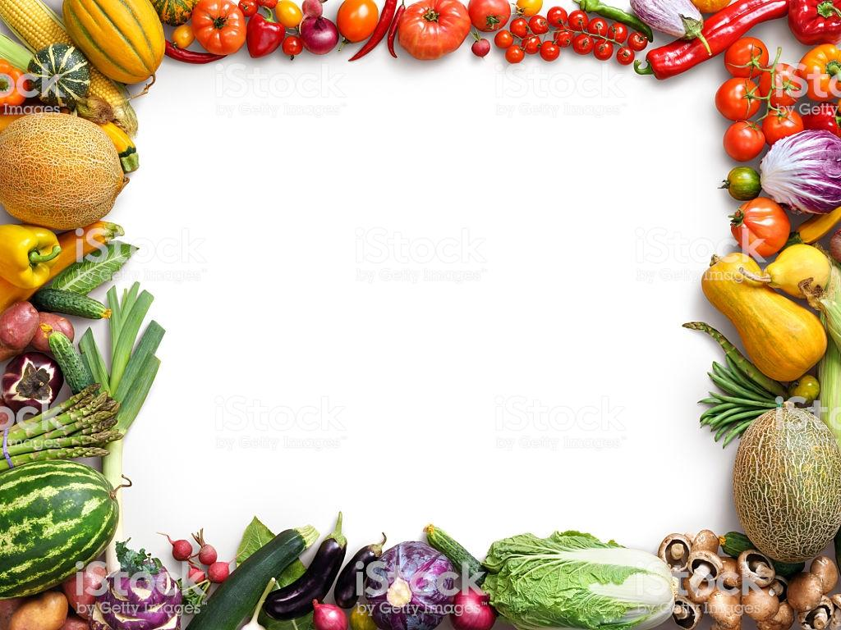


Slide 5

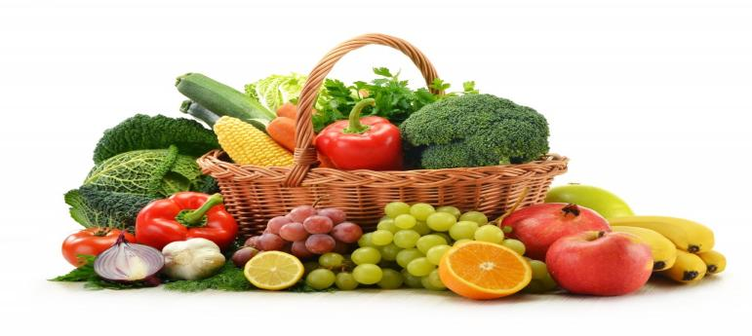
2 июня – довольно молодой праздник, который появился в 2011 году. Главная цель праздника – привлечение внимания широкой общественности к вопросам культуры питания.
День здорового питания и отказа от излишеств в еде был «рожден» в 2011 году как своеобразный русский ответ американскому празднику — Национальному дню, когда можно есть то, что хочется. В противовес этому «Дню обжорства» и была выдвинута инициатива учреждения «Дня отказа от излишеств в еде». Идея в короткие сроки получила довольно широкую поддержку и была признана своевременной и нужной. Так, 2 июня 2011 года стал Днем рождения праздника, главная тема которого — привлечение внимания широкой общественности к вопросам культуры питания.

Slide 6


Slide 7

5 июня - Всемирный день окружающей среды (День эколога)
Конференция ООН по проблемам окружающей среды, прошедшая в Стокгольме в 1972 году и положившая начало празднику, приняла декларацию, которая провозглашала охрану природы первостепенной задачей человечества и содержала 26 принципов охранной деятельности, а также рационального использования природных ресурсов.
В 2019 году тема Дня — загрязнение воздуха. Из-за этого ежегодно умирают 7 млн человек, 600 тыс. из них — дети. Загрязнение воздуха «невидимый убийца», который каждый час уносит жизни 800 человек.
Сегодня очевидно, что человечество зависит во многом от наших возможностей решать проблемы загрязнения природы, разрушения культурных ландшафтов, обеднения биологического разнообразия, техногенные катастрофы.

Slide 8



Slide 9

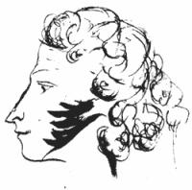
Ежегодно 6 июня в России отмечается Пушкинский день. Литературное творчество великого русского поэта Александра Сергеевича Пушкина сопровождает нас на протяжении всей жизни. Его произведения объединяют людей всех возрастов, вероисповеданий, национальностей, переводятся на десятки языков мира.
Александра Пушкина часто называют основоположником современного русского литературного языка. Сколь ни трудны бы были его произведения для перевода, поэт имеет своих почитателей почти во всех уголках нашей планеты. С его сказками мы начинаем знакомиться, еще не научившись читать.
Пушкинский праздник поэзии проходит и в настоящее время и имеет статус Всероссийского. Государственный статус день рождения поэта получил в 1997 году согласно Указу президента РФ «О 200-летии со дня рождения А.С. Пушкина и установлении Пушкинского дня России».
Надо также сказать, что в 2011 году президент России подписал Указ о ежегодном праздновании 6 июня Дня русского языка.

Slide 10


Slide 11


Slide 12


Slide 13

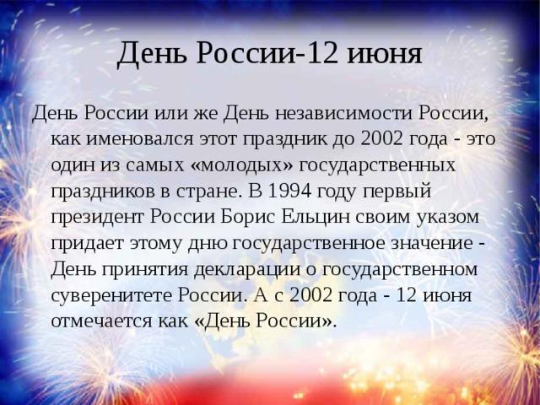

Slide 14

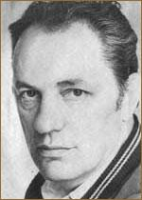
100 лет со дня рождения Лазаря Карелина
12 июня 1920 г. - 20 ноября 2005 г.
Лазарь Викторович Каре́лин (настоящая фамилия Кац) — русский советский писатель, драматург. Член Союза писателей СССР (1956). Родители, польские евреи, обосновались в Москве в 1914 как беженцы из занятого немцами Белостока.

Slide 15



Произведения Л.М. Карелина:
Проза Младший советник юстиции: Повесть. 1952
На тихой улице: Повесть. 1954
В апреле: Повести. 1957
Общежитие: Повесть. 1957
Первый экзамен: Повесть. 1958
Надежда и любовь: Повесть. 1959
Открытый дом: Повесть. 1961
Микрорайон: Роман. 1962
Девочка с красками: Повесть. 1963
Путешествие за край солнца: Повесть. 1966
Где-то в Москве: Роман. Повести. 1969
Землетрясение: Роман. 1969
Ступени; Золотой лев: Повести. 1971
Головокружение; Что за стенами: Повести. 1974
Стажер: Роман. 1975
Перед экраном: Рассказы.
Змеелов, 1980—1981
Последний переулок, 1983

Slide 16



Slide 17
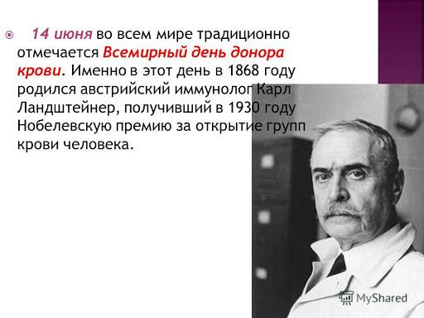
Донорство ежедневно спасает тысячи людей, но с каждым годом свободной крови нужно все больше. Переливание помогает продлить жизнь, является неотъемлемой частью при проведении некоторых хирургических процедур, во время стихийных бедствий и катастроф. Чтобы выразить почтение людям, которые добровольно и безвозмездно сдают кровь, а также для привлечения новых доноров, создан Всемирный день донора крови.

Slide 18

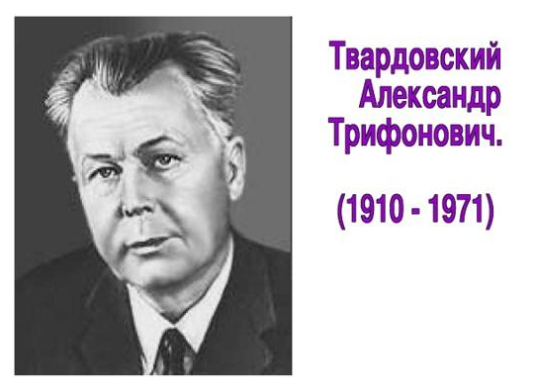


Slide 19



Slide 20
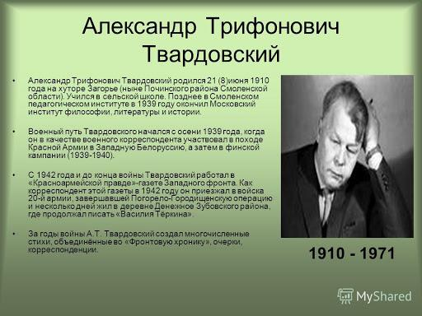

Slide 21

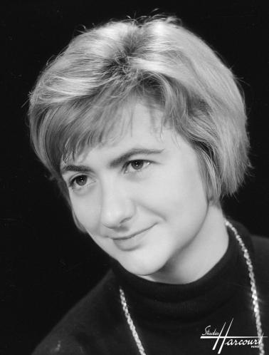
21 июня - 85 лет со дня рождения французской писательницы
Франсуазы Саган (1935–2004).
Французская писательница, драматург, в 1985 году удостоена премии князя Монако за вклад в литературу.
В детстве будущая писательница отличалась незаурядным умом и крайней непоседливостью. В 1953 года она проваливает вступительный экзамен в Сорбонну и пишет первый свой роман «Здравствуй, грусть», который вызывает ошеломительный успех у читателей и восторженные рецензии критиков. Этот роман иллюстрирует внутренний мир автора и отражает эпоху, полную безразличия к праздному миру.

Slide 22








Франсуаза Саган — лучшие произведения
Любите ли вы Брамса?
Немного солнца в холодной вод
Здравствуй, грусть.
Смутная улыбка.
Ангел-хранитель.
Зима любви.
Любите ли вы Брамса?
Волшебные облака.
Смятая постель.
Рыбья кровь.
Через месяц, через год.

Slide 23


21 июня

Slide 24


К профессии врача всегда относились с большим уважением. Ведь без этих людей невозможно развитие человечества. Раньше День медика отмечали в неофициальной обстановке – каждый регион по своему усмотрению. И только в 1980 году праздник утвердили на самом высоком уровне – на этот счет издали Указ Президиума Верховного Совета СССР.
С тех пор День медицинского работника празднуется не только в России, но и в Молдове, Армении и Беларуси.
Отмечается он в третье воскресенье июня, поэтому в 2020 году праздник выпадает на 21 число.

Slide 25

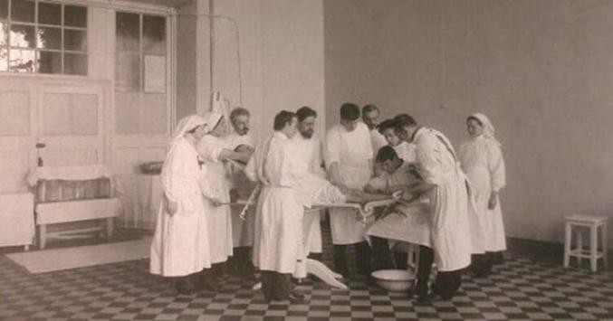
Почему у врачей белые халаты
Униформа медицинского работника появилась лишь в XIX веке. До этого врачи и сестры милосердия надевали на операцию обычные фартуки и перчатки.
Английский врач Джозеф Листер заявил, что на белом цвете хорошо видна грязь, и каждый врач в целях санитарии должен носить только белый халат.
Так и прижилось. Более того, в том же XIX веке по белому халату судили о профессионализме медика. Грамотным он считался, если во время операции не сильно пачкал кровью униформу.

Slide 26


Slide 27
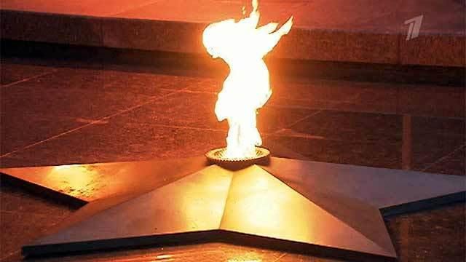
На рассвете 22 июня 1941 года фашистская Германия без объявления войны напала на Советский Союз. Ее авиация нанесла массированные удары по аэродромам, железнодорожным узлам, военно-морским базам, местам постоянной дислокации войск и многим городам на глубину до 250-300 километров от государственной границы.
К этому времени фашистской Германией были порабощены многие европейские страны, и советский народ принял на себя самый мощный удар. Советский народ ответил врагу единым могучим сопротивлением, стоял в полном смысле этого слова насмерть, защищая отечество.
Тяжелая кровопролитная война, длившаяся 1418 дней и ночей, завершилась 9 мая 1945 года полным разгромом стран фашистского блока. Общие людские потери СССР в ходе войны составили 26,6 миллиона человек. Из них более 8,7 миллиона погибли на полях сражений, 7,42 миллиона человек были преднамеренно истреблены нацистами на оккупированных территориях, более 4,1 миллиона погибли от жестоких условий оккупационного режима. 5,27 миллиона человек были угнаны на каторжные работы в Германию и сопредельные с нею страны, пребывавшие также под немецкой оккупацией. Из них вернулись на родину чуть больше половины – 2,65 миллиона человек, более 450 тысяч иммигрировали, 2,16 миллиона человек погибли и умерли в плену.

Slide 28



Slide 29


Slide 30


Slide 31

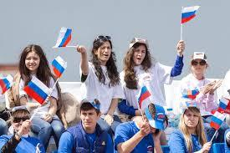

День молодёжи России официально отмечается 27 июня в соответствии с распоряжением первого Президента РФ Б.Н. Ельцина № 459-рп от 24 июня 1993 года «О праздновании Дня молодёжи». А с инициативой празднования выступили Комитет РФ по делам молодежи и Национальный совет молодёжных объединений.
Свою историю праздник ведёт со времён существования СССР. До 1993 года он назывался «Днём советской молодёжи» и отмечался в последнее воскресенье июня, начиная с 1958 года. После распада СССР первый Президент России перенес празднование Дня молодёжи на 27 июня.
Юность и молодость — это не только прекрасные периоды в жизни каждого человека, но ещё и особое состояние души. Это время дерзаний, поисков, открытий и реализации самых смелых надежд. Именно они, сегодняшние школьники, студенты, молодые рабочие, предприниматели, учёные, скоро будут определять пути развития России.

Slide 32

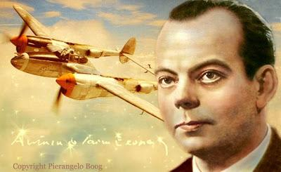
29 июня - 120 лет со дня рождения французского писателя
Антуан Мари Жан-Батист Роже де Сент-Экзюпери(1900–1944).
29 июня 1900 года родился французский писатель и поэт, профессиональный летчик Антуан Мари Жан-Батист Роже де Сент-Экзюпери. В 1921 году Экзюпери был призван в армию и попал на курсы пилотов, в 1926 он стал пилотом компании «Аэропосталь», доставлявшей почту на северное побережье Африки. Здесь он написал свое первое произведение — «Южный почтовый». писатель получил литературную премию Фемина за роман «Ночной полет». В 1939 он получил Гран-При дю Роман Французской Академии и Национальную книжную премию США за «Ветер, песок и звезды». В 1939 году он также был награжден Военным Крестом Французской Республики. В 1943 году опубликовал свою знаменитую сказку «Маленький принц». 31 июля 1944 года Антуан Сент-Экзюпери отправился с аэродрома на острове Сардиния в разведывательный полет и не вернулся; поиски обломков его самолета продолжаются до сих пор.

Slide 33
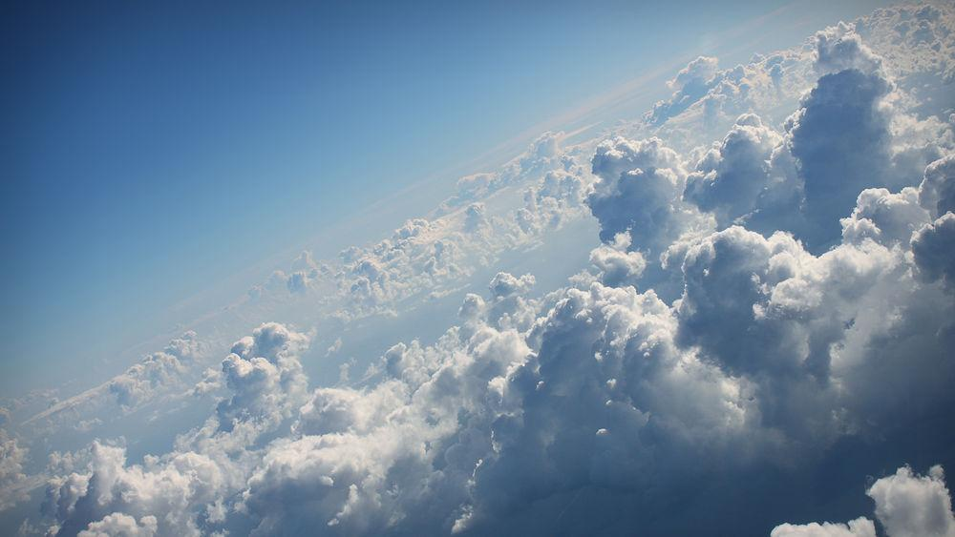
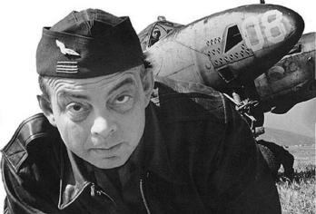



Произведения Антуана де Сент-Экзюпери

Slide 34


